Slide 1
2021년 졸업작품 초안
2021 졸업작품 초안
2017182044 최은우
2016182022 신동원

Slide 2

CONTENTS
01
02
03
04
05
06
07
08
연구목적
개인별 준비 현황
게임소개 및 방법
타 게임과의 차별성
개발환경
역할분담 및 일정
기술적요소 및 중점연구분야
참고문헌

Slide 3
001
001
연구목적
연구목적

Slide 4
01 연구목적
연구목적
Git을 활용하여 협업능력을 향상시킨다.
인공지능을 개발할 수 있는 능력을 향상시킨다.

Slide 5
002
게임소개 및
게임방법
001
연구목적

Slide 6
02 게임소개 및 게임방법
게임소개
여러 캐릭터들을 조합해 자신만의 조합을 만들어 플레이
현재
소유한
캐릭터들
조합
조합한
캐릭터들로
플레이
보상을 얻어
새 캐릭터
획득

Slide 7
001
003
개발환경
연구목적

Slide 8




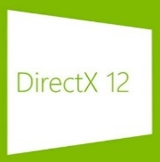

03 개발환경
개발환경
Microsoft Windows 10
Adobe Photoshop CS5
Visual Studio 2019
Autodesk 3Ds Max
Autodesk 3Ds Max
DirectX 12
Z- brush 2021

Slide 9
001
004
기술적요소
연구목적

Slide 10
04 기술적요소 및 중점 연구분야
기술적요소
인공지능
렌더링

Slide 11
005
개인별
준비 현황
001
연구목적

Slide 12
05 개인별 준비 현황
개인별 관련 수강 과목 및 개발 능력과 관련된 경력 등을 표기
최은우:
인공지능 수업 수강 및 3D게임프로그래밍1,2 수강
신동원:
3D 모델링 및 3D 애니메이션 수강

Slide 13
005
006
타 게임과의
차별성
001
타 게임과의
차별성
005
타 게임과의
차별성
연구목적

Slide 14
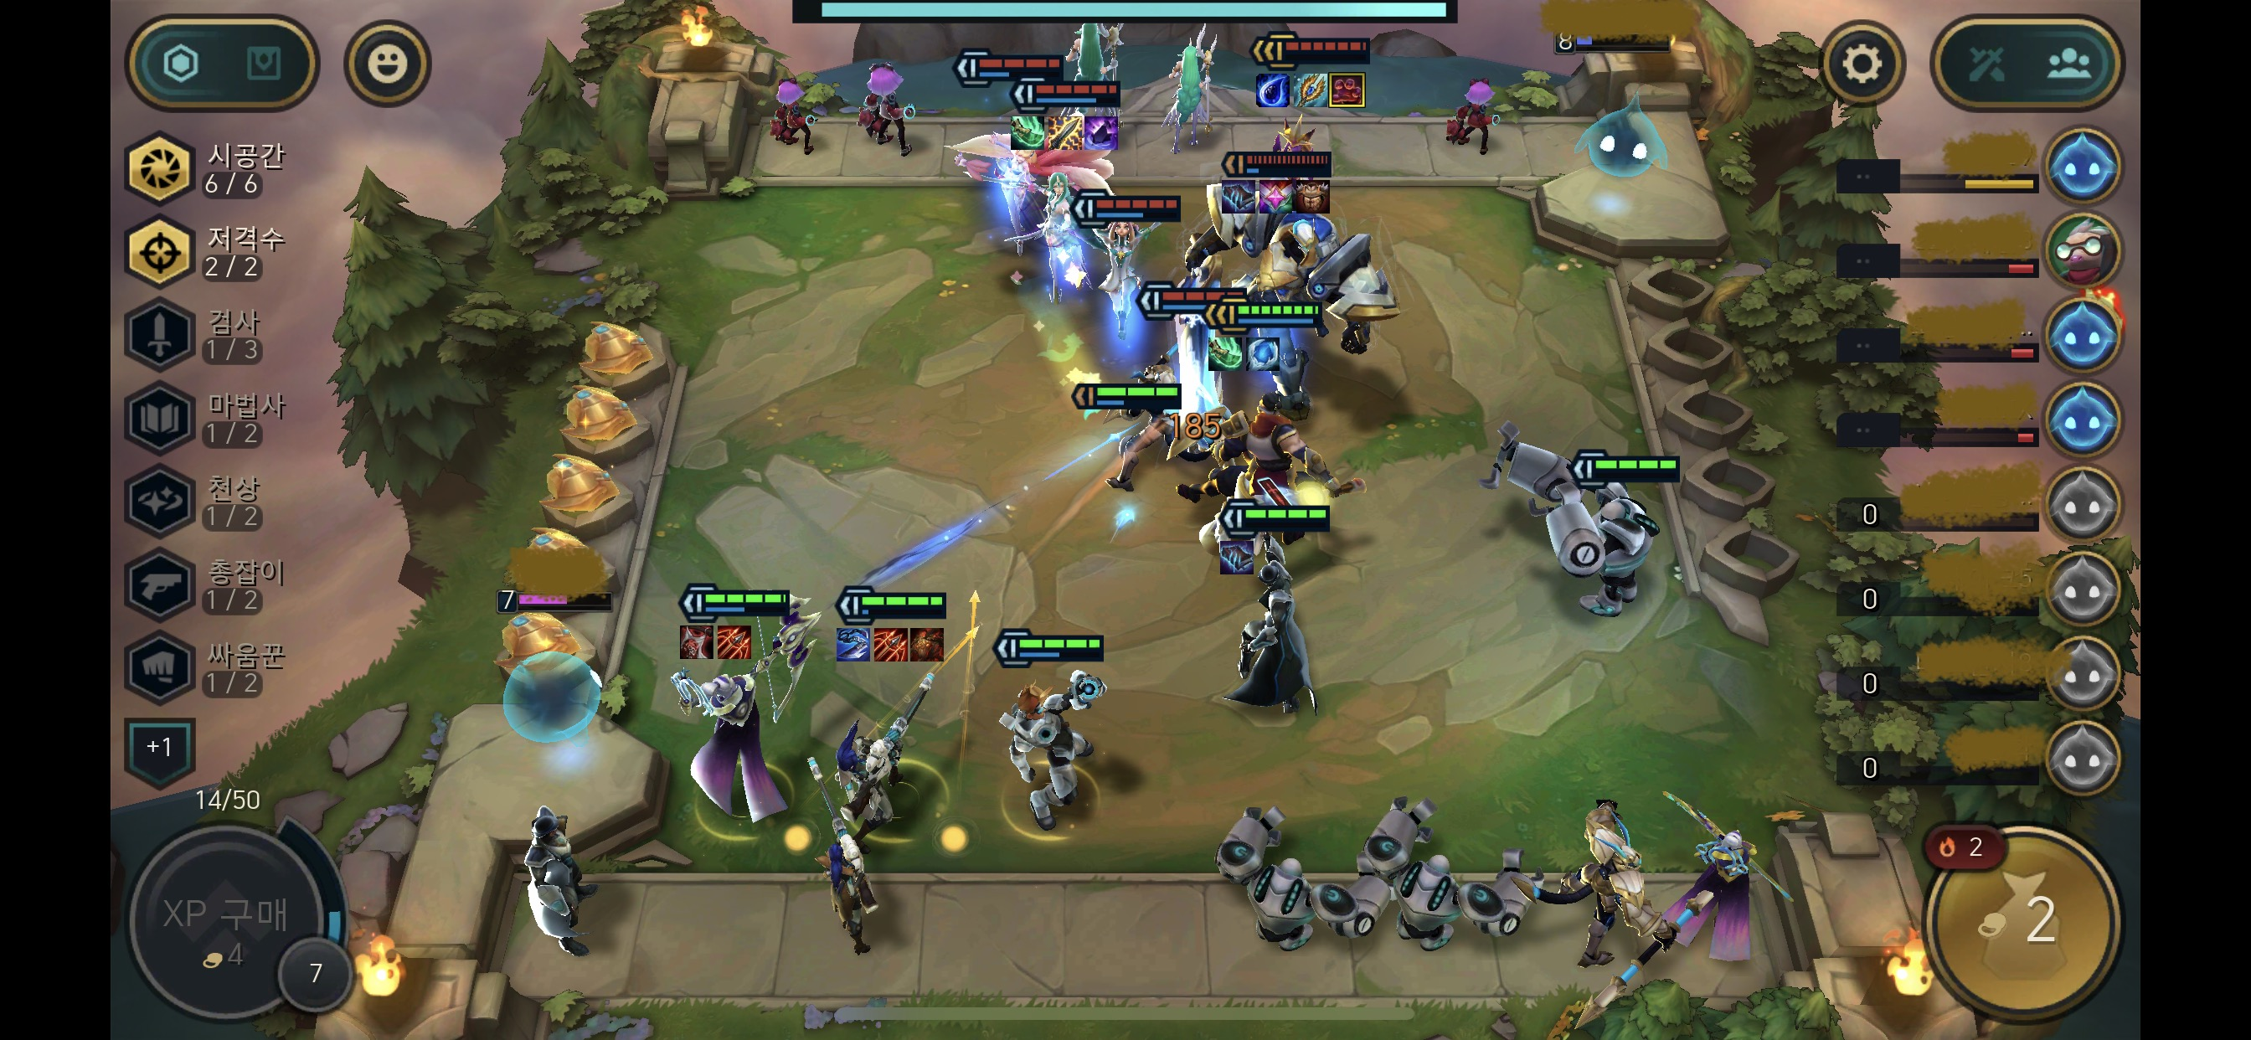
06 타 게임과의 차별성
유사게임
롤토체스
자신만의 조합을 완성하여 다른 플레이어와 겨루는
오토배틀 장르의 PVP게임

Slide 15

06 타 게임과의 차별성
차별성과 경쟁성
사람들이 쉽게 이미지 할 수 있는 캐릭터를
바탕으로 진입장벽을 낮춘다.
PVP가 아닌 PVE 형태의 게임으로서
몬스터를 사냥하는 RPG의 느낌을 준다.
각 캐릭터를 자유롭게 넣어 자신만의 조합을
완성할 수 있다.
얻을 수 있는 것?
차별성
경쟁성

Slide 16
005
007
역할분담 및
개발일정
001
타 게임과의
차별성
005
타 게임과의
차별성
연구목적

Slide 17
07 역할분담 및 개발일정
역할분담
다이렉트X로 필드 구현
A.I 구현
게임 UI에 쓸 디자인 구현
게임 캐릭터나 배경 제작
최은우
신동원

Slide 18
07 역할분담 및 개발일정
개발일정

Slide 19
005
008
참고문헌
001
타 게임과의
차별성
005
타 게임과의
차별성
연구목적

Slide 20
08 참고문헌
참고문헌

